Slide 1

初中数学
八年级(下册)
10.4 分式的乘除（1）
飞龙中学 周叶舟

Slide 2
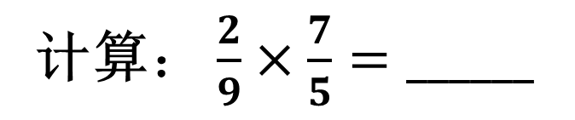


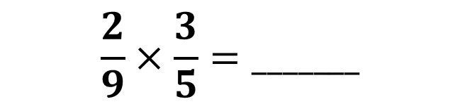
体悟情境
计算$：\frac{2}{9}×\frac{7}{5}=______$
$$\frac{2}{9}×\frac{3}{5}=_______$$
问题：类比分数的乘法，尝试完成分式的乘法.
$$\frac{b}{a}⋅\frac{d}{c}=$$
$$\frac{b∙d}{a∙c}$$
分式的乘法法则：分式乘分式，用分子的积做积的分子，分母的积做积的分母.

Slide 3
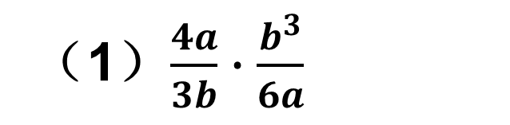
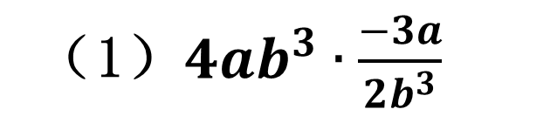
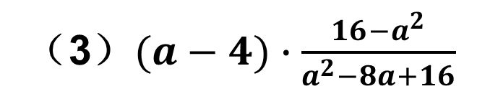
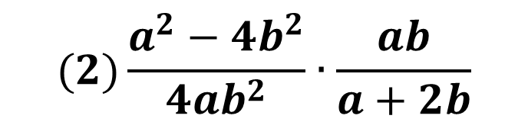
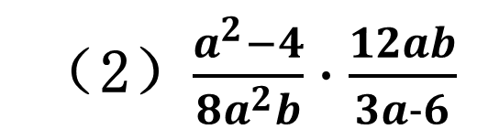
利用法则进行乘法运算
*分式的分子或分母为多项式时,先分解因式，再约分
任务1：计算
（1）$\frac{4a}{3b}∙\frac{b^{3}}{6a}$
（2）$\frac{a^{2}−4}{8a^{2}b}∙\frac{12ab}{3a−6}$
6-3a
练1：计算
独立完成
$$(2)\frac{a^{2}−4b^{2}}{4ab^{2}}∙\frac{ab}{a+2b}$$
（1）$4ab^{3}∙\frac{−3a}{2b^{3}}$
（3）$(a−4)∙\frac{16−a^{2}}{a^{2}−8a+16}$

Slide 4
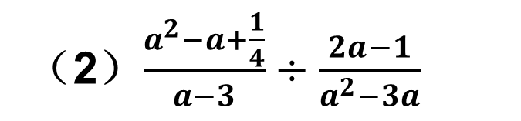
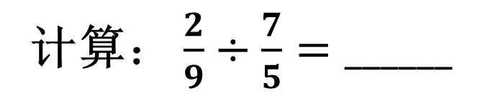
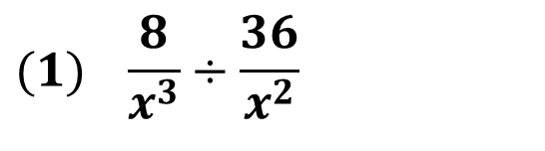
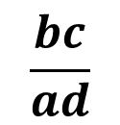
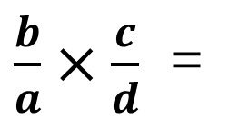
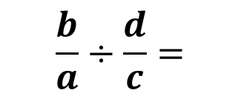
利用法则进行除法运算
计算$：\frac{2}{9}÷\frac{7}{5}=______$
问题：类比分数的除法，尝试完成分式的除法.
$$\frac{b}{a}÷\frac{d}{c}=$$
$\frac{b}{a}×\frac{c}{d}$ =
$$\frac{bc}{ad}$$
分式的除法法则：分式除以分式，把除式的分子、分母颠倒位置后，与被除式相乘.
任务2：计算
（2）$\frac{a^{2}−a+\frac{1}{4}}{a−3}÷\frac{2a−1}{a^{2}−3a}$
$$(1) \frac{8}{x^{3}}÷\frac{36}{x^{2}}$$
小组合作

Slide 5
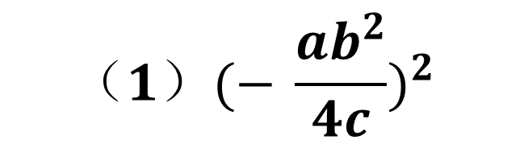
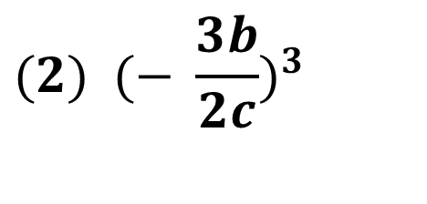
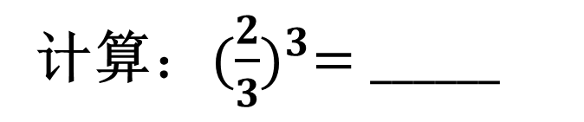


利用法则进行乘方运算
计算$：{(\frac{2}{3})}^{3}=______$
$$=\frac{a^{n}}{b^{n}}$$
$${(\frac{a}{b})}^{n}$$
分式的乘方，就是分子、分母分别乘方。
任务3：计算
$$（1）{(− \frac{ab^{2}}{4c})}^{2}$$
$$(2) (− \frac{3b}{2c})^{3}$$
独立完成

Slide 6
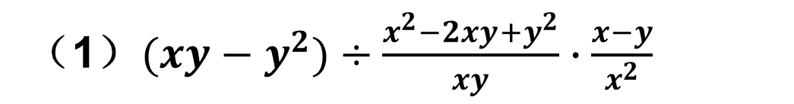
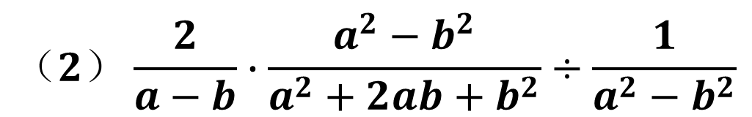
分式的乘除混合运算
任务4：计算
（1）$(xy−y^{2})÷\frac{x^{2}−2xy+y^{2}}{xy}∙\frac{x−y}{x^{2}}$
思考：已知a=b+2020，求代数式的值.
$$（2）\frac{2}{a−b}∙\frac{a^{2}−b^{2}}{a^{2}+2ab+b^{2}}÷\frac{1}{a^{2}−b^{2}}$$
独立思考

Slide 7

小结与思考
1、分式的乘法：
分式的除法：
分式的乘方：
$${(\frac{a}{b})}^{n}=\frac{a^{n}}{b^{n}}$$
2、注意点：（1）分子或分母为多项式时,先分
解因式，再约分
（2）计算结果需约分成最简形式

